Slide 1
아두이노와 AR을 이용한
음악교육교구
- Music Education using Aduino and AR -
2013154020 이도빈
2014150021 오지수
2014154039 홍소연
종합설계기획 정의훈교수님

Slide 2
종합설계개요
관련 연구 및 사례
시스템 수행 시나리오
시스템 구성도
개발 환경 및 방법
업무분담
종합설계수행일정
GIT
필요기술 및 참고문헌
Computer Engineering Report
INDEX

Slide 3

01
02
03
04
종합설계개요

Slide 4
종합설계개요
01
연구 개발 배경
02
03
스마트폰의 대중화와 AR시장의 규모가 커져가고 있으며 더욱 확대될 예정
여러 종류의 악기를 다뤄 보기 위해선 여러 종류의 악기가 필요하나 많은 악기를 사는 데에 경제적 부담이
있음
음악조기교육은 아이에게 많은 긍정적인 영향을 줌
04
05
06
연구 개발 목표
07
여러 종류의 악기에 대한 쉬운 접근으로 기초적인 음악 이론 및 AR을 통해 구현된 악기를 다뤄볼 수 있음
08
09
연구 개발 효과
본 어플리케이션을 통해서 음악적 이론을 배우고 다양한 악기들을 다루는 등의 유아음악 조기교육을 가능하게 함으로서 자라나는 아이에게 긍정적 영향을 끼치도록 함

Slide 5
01
02
03
04
관련연구 및 사례

Slide 6
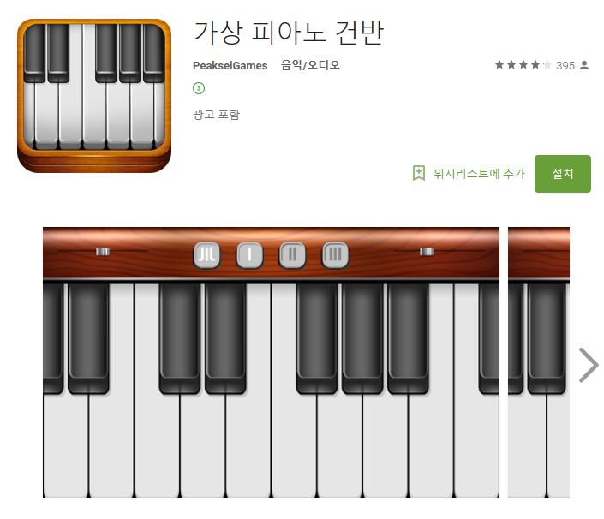
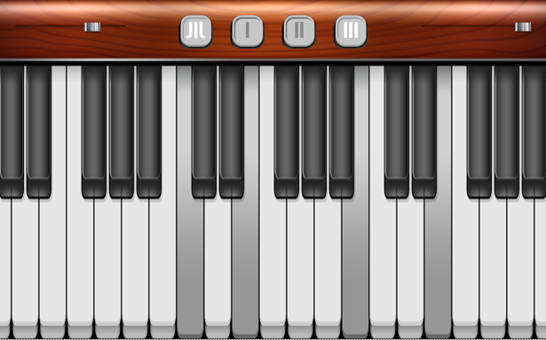
관련연구 및 사례 01
01
가상 피아노 건반
02
스마트폰 화면을 터치하여 피아노 연주
피아노만 연주가 가능하며 유아들이 터치를 하여 사용하는데 어려움이 있음
음악을 접하지 않은 유아들은 더욱이 사용하기가 어려움
03
04
05
06
07
08
09

Slide 7
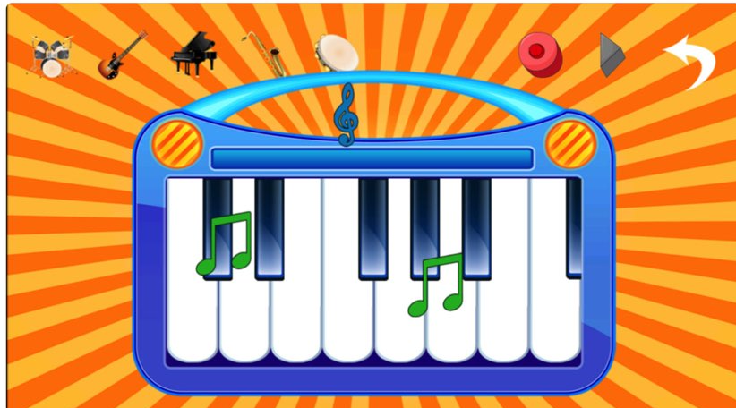
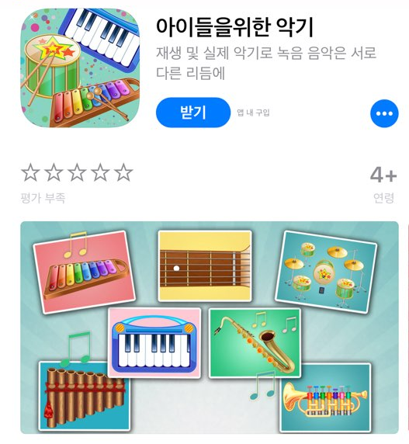
관련연구 및 사례 02
01
아이들을 위한 악기
02
터치를 통하여 다양한 악기를 연주
유아가 앱을 통해 소리를 알 수는 있으나 음계를 배우는 등의 학습은 할 수 없음
03
04
05
06
07
08
09

Slide 8
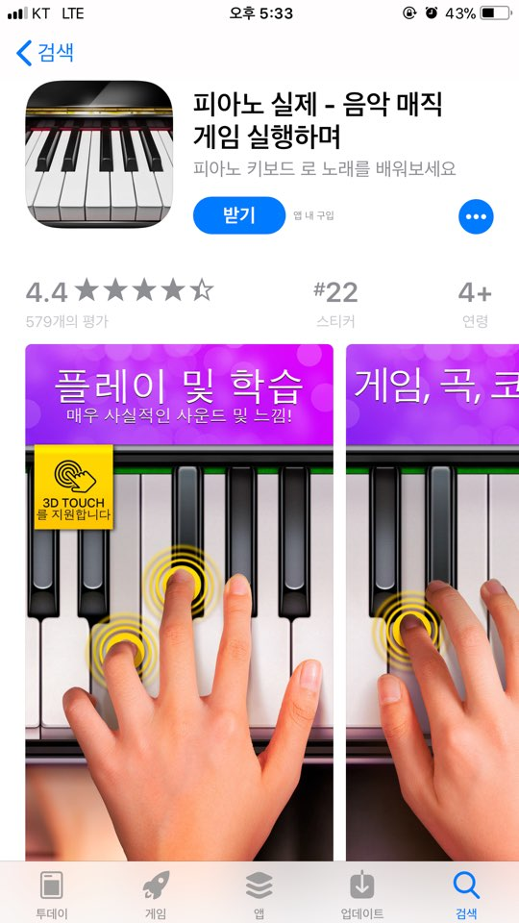
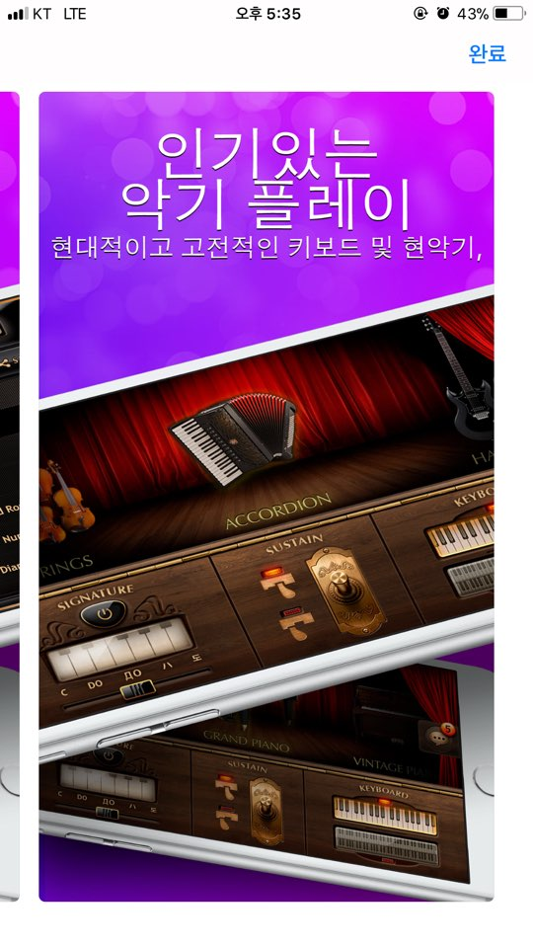
관련연구 및 사례 03
01
피아노 실제
02
스마트폰 화면을 터치하여 피아노 및 다른 악기 연주
유아들이 터치를 하여 사용하는데 어려움이 있음
기초를 모르는 유아들이 플레이 하기에 어려움이 많음
03
04
05
06
07
08
09

Slide 9
01
02
03
04
시스템 수행
시나리오

Slide 10
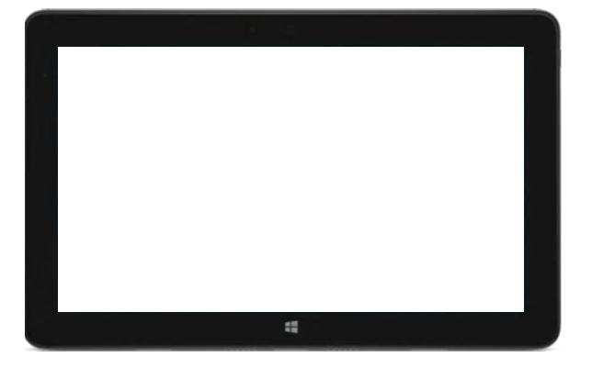
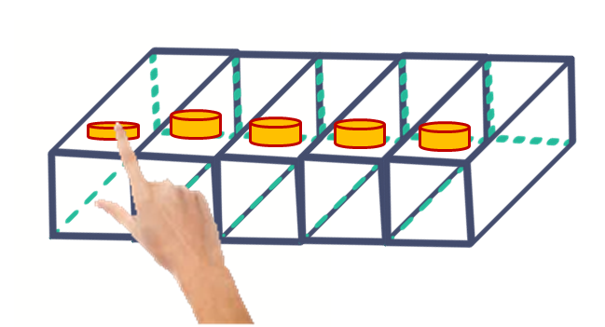
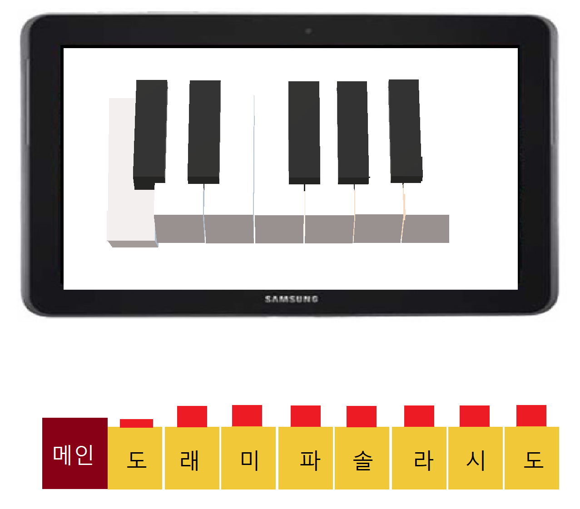
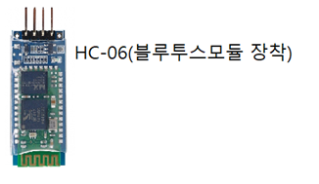
시나리오 - 구현 설명
01
시나리오- 구현설명
02
AR과 아두이노를 통해 스마트폰으로 음악을 배우다!
03
04
05
06
07
08
09
메인보드에 물리적으로 연결된 서브 보드로부터 ->
전달받은 데이터를 블루투스를 통해 스마트 폰으로 데이터 전송

Slide 11

시나리오 – 스테이지 선택화면
01
스테이지 선택화면
02
스테이지를 선택해 원하는 스테이지로 가도록 해준다.
유저가 화면을 누르면 이동
03
04
05
스테이지 선택하기
>
배움모드입니다
06
07
배움 모드
이론공부 모드
08
TEST 모드
피아노 모드
09
자유 모드

Slide 12
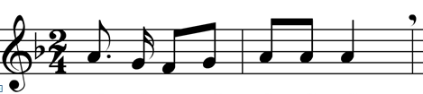
시나리오 – TEST 모드
01
배움 모드
02
아두이노 연결 없이 피아노 및 기초적인 음계공부를 할 수 있도록 하는 스테이지
03
04
05
플랫 장조 배워보기-기본편
<음계따른 도자리>
도 를 누르고 있습니다
06
07
08
09
도 시 라 시 도 도 도

Slide 13




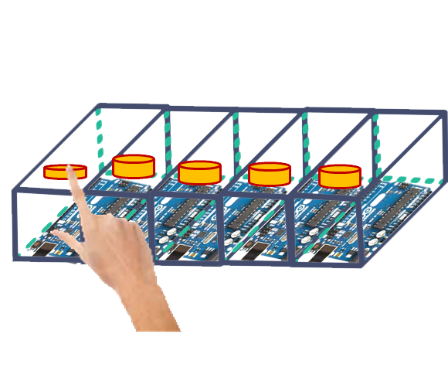
시나리오 – TEST 모드1
01
TEST 모드
02
동요선택 후 동요를 따라서 완성시키는 스테이지로 노래의 계이름을 외웠는지 테스트
노래 선택 후 아두이노로 입력을 받는다.
미리 서브보드들을 연결해 놓은 후, 메인보드의 전송 버튼으로 데이터를 블루투스를 통해 보낸다.
입력한 내용이 맞으면 동요를 출력한다.
03
04
05
TEST 모드
06
TEST 모드
한 소절을 입력하세요.
동요를 선택하세요
07
<
>
TEST 모드
08
정답입니다♬
09

Slide 14
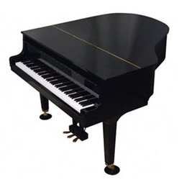
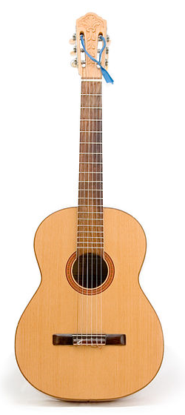
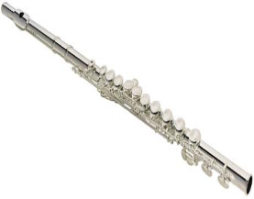
시나리오 – 자유 모드 1
01
자유 모드
02
아두이노 위에 있는 버튼을 눌러 음악연주.
누르는 속도에 따라 박자 구현가능.
자유롭게 모든 악기를 연주할 수 있다.
03
04
05
06
악기를 선택 해주세요♬
07
>
<
08
09

Slide 15
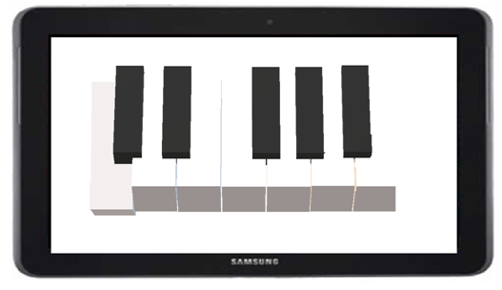
시나리오 – 자유 모드 1
01
자유 모드 – 피아노 선택시 화면
02
03
04
05
06
07
08
09

Slide 16
01
02
03
04
시스템 구성도

Slide 17
시스템 구성도
01
02
요청
App
서버
03
04
응답
05
데이터 전송
06
07
아두이노(sub)
아두이노(main)
데이터 전송
DB
08
09

Slide 18
01
02
03
04
개발 환경&
개발 방법

Slide 19
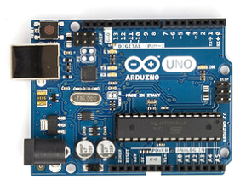
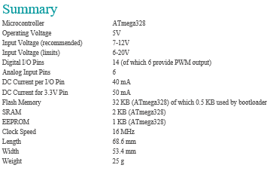
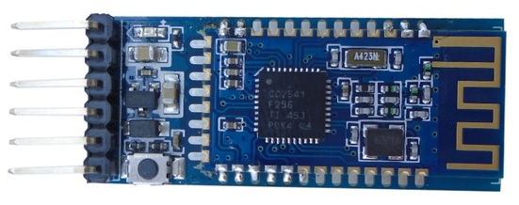
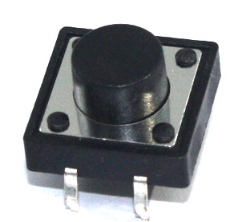
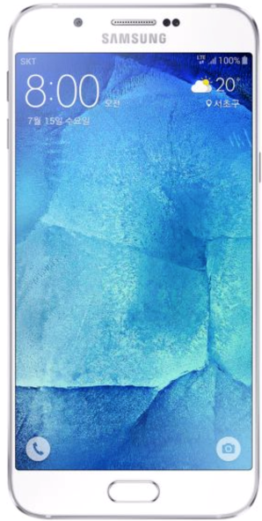
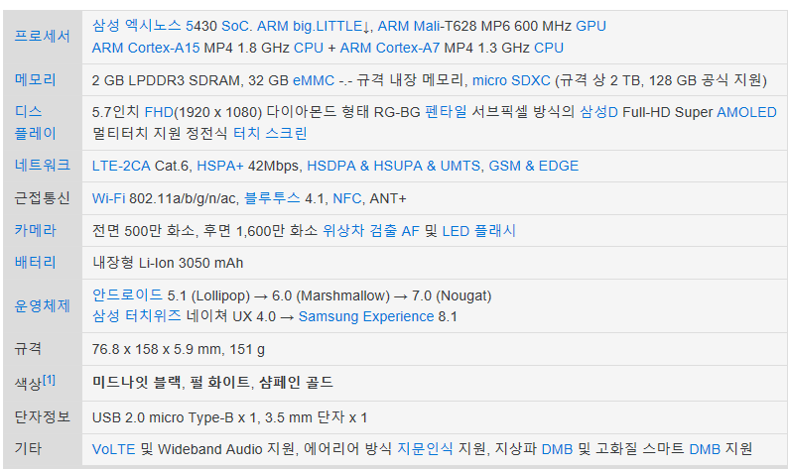
개발환경 및 개발방법
01
아두이노
블루투스 모듈(HC-06)
02
03
04
05
버튼
06
07
08
09
개발 운영체제 : Window 10
개발 언어 : C#/C++, Java
개발 프로그램 : Android Studio 3.0,
Visual Studio, Arduino 1.6.6

Slide 20
01
02
03
04
업무분담

Slide 21
업무분담
01
02
 | 이도빈 | 오지수 | 홍소연
자료수집 | AR관련 사례와 아두이노사용 및 환경 조사
설 계 | DB 설계 및 서버 시스템 관리 | 아두이노 서브, 메인 연동 및 설계 | AR 설계 및 어플리케이션 검토
구 현 | 어플리케이션 구축 및 DB연동
테스트 | 통합테스트 유지보수
03
04
05
06
07
08
09

Slide 22
01
02
03
04
종합설계
수행일정

Slide 23
종합설계 수행일정
01
항목 | 추진사항 | 12 | 1 | 2 | 3 | 4 | 5 | 6 | 7 | 8 | 9 | 10
요구사항 수집 | 요구사항 정의 및 분석
 | 요구사항 명세화
설계 | 전체 시스템 설계
 | UI 설계
 | 아두이노 설계
 | AR 설계
구현 | 아두이노 통신 구현
 | 알고리즘 구현
 | AR 구현
 | 통합 S/W 구현
테스팅 | 개별 시스템 테스트
 | 통합 S/W 테스트
졸업작품 최종 보고
02
03
04
05
06
07
08
09

Slide 24
01
02
03
04
GIT

Slide 25
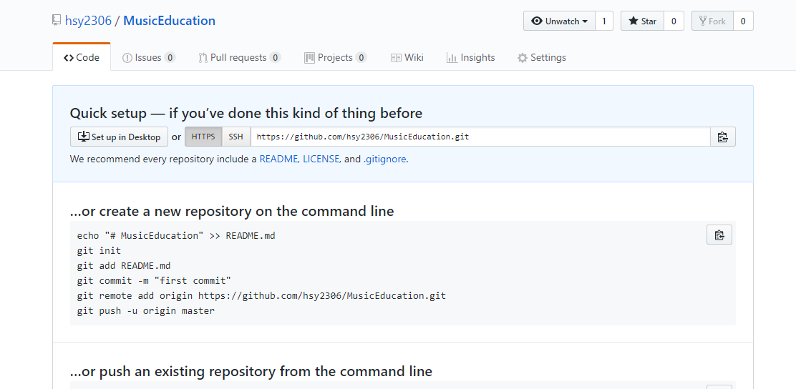
GIT
01
GIt주소
https://github.com/hsy2306/MusicEducation.git
02
03
04
05
06
07
08
09

Slide 26
01
02
03
04
필요기술&
참고문헌

Slide 27
필요기술 및 참고문헌
01
갤럭시 A8 사양 - https://namu.wiki/w/갤럭시%20A8
아두이노 사양 - http://eleit.tistory.com/entry/아두이노아두이노-우노-R3-스펙
블루투스 모듈 - http://deneb21.tistory.com/267
아두이노 버튼 - http://wiki.vctec.co.kr/opensource/arduino/pushbutton
02
03
04
05
06
07
08
09

Slide 28
01
02
03
04
감사합니다

